Slide 1

Visite el sitio de la Universidad Nacional de Quilmes en www.unq.edu.ar

Slide 2

Introducción al Comercio Internacional
Sistema Generalizado de Preferencias (SGP)

Slide 3


Introducción al Comercio Internacional
Origen del SGP
Raúl Prebisch
(1901 – 1986)
Fue Raúl Prebisch quien en la primer Conferencia de las Naciones Unidas sobre Comercio y Desarrollo (UNCTAD) de 1968 propuso estudiar los problemas económicos de los países en vías de desarrollo, introduciendo la base de lo que después se conociera como el Sistema Generalizado de Preferencias o SGP.

Slide 4
Introducción al Comercio Internacional
¿Qué es el Sistema Generalizado de Preferencias?
Es un sistema integrado por un conjunto de normas puestas en vigencia por las naciones desarrolladas e industrializadas, en virtud del cual conceden un tratamiento arancelario especial y preferencial para las importaciones procedentes de países en desarrollo, principalmente para sus manufacturas y productos semi-elaborados.
Origen del SGP
Su origen histórico puede remontarse a principios de los '60 cuando los países en vías de desarrollo reclamaron insistentemente en los organismos internacionales a fin de obtener un nuevo esquema de comercio internacional con las naciones desarrolladas que favoreciera el crecimiento de los países menos desarrollados
El nuevo sistema de comercio internacional debía sustentarse en un esquema de aranceles aduaneros preferenciales que los países desarrollados industrialmente debían implementar en beneficio de los productos originarios de los países no desarrollados. En 1971, bajo auspicios de la UNCTAD se dio inicio al SGP.

Slide 5
Introducción al Comercio Internacional
Países que otorgan preferencias SGP
Los 15 países que otorgan preferencias SGP son:
Armenia, Australia, Bielorrusia, Canadá, los Estados Unidos, Rusia, Islandia, Japón, Kazajstán, Noruega, Nueva Zelanda, Unión Europea, Suiza, Turquía y Reino Unido.
Las variables sobre las que recae el SGP giran en torno a:
Productos a los que se aplica
Tipos de aranceles preferenciales
Países beneficiarios
Medidas de salvaguarda
Reglamentación que deben seguir las naciones exportadoras

Slide 6
Introducción al Comercio Internacional
Principios del SGP
a) Unilateralidad del beneficio concedido
b) No discriminación
c) Mecanismos de salvaguardia
d) Criterios de origen

Slide 7
Introducción al Comercio Internacional
Implementación
Los productos que están beneficiados por el SGP son los que están incluidos en las listas positivas (productos con derecho a preferencias) confeccionadas por los países otorgantes de preferencias, debiendo cumplirse con ciertos criterios de origen fijados por los mismos.
Los productos incluidos en el SGP se identifican como A, A* o A+:
A Productos que son elegibles para todos los países beneficiarios.
A* Existen uno o más países beneficiarios que han sido excluidos del trato preferencial para ese producto en particular.
A+ Se refiere a los productos que son elegibles para recibir tratamiento SGP únicamente cuando provienen de un País Menos Adelantado.

Slide 8
Introducción al Comercio Internacional
Beneficio del SGP
Exportador
Importador
Si algunos de sus productos están la lista del SGP, el bien que le venda a un importador de una nación integrante del SGP pagará un menor arancel de importación
Menores costos de nacionalización
Aumenta la competitividad vía precio de las exportaciones de las naciones menos desarrolladas

Slide 9
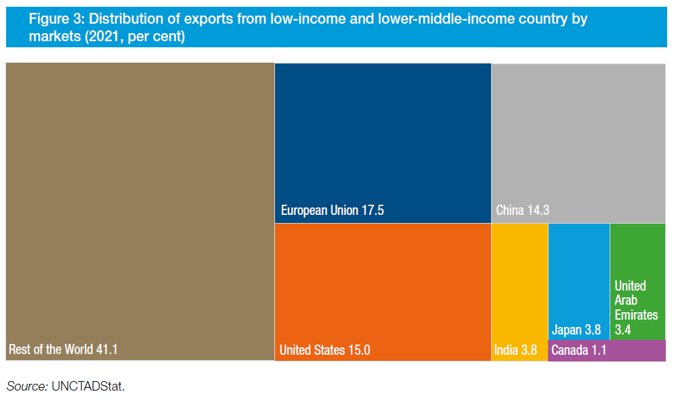
Introducción al Comercio Internacional
Distribución porcentual por mercados de las exportaciones provenientes de economías de “ingresos bajos” e “ingresos medios-bajos” (2021)
El Quad Economies (Canadá, la Unión Europea, Japón y Estados Unidos), representa un mercado importante para las exportaciones de los países en desarrollo. Juntos, estos mercados fueron los destinos del 47% de las exportaciones mundiales y absorbieron el 37% de las exportaciones provenientes de países de ingresos bajos y medios bajos, y aún más, el 46% de sus exportaciones de bienes manufacturados. Entre las dieciséis economías que otorgan ventajas SGP, los mercados del Quad representaron más del 80% de las exportaciones de los países de ingresos bajos y medios bajos a estos mercados.
Fuente: tomado de UN (2023), The Generalized System of Preferences. How much does it matter for developing countries, New York, United Nations

Slide 10
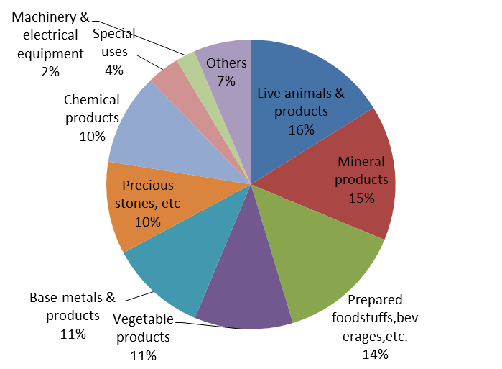
Introducción al Comercio Internacional
Utilización del SGP de Argentina por sección del nomenclador (todos los países otorgantes, 2020)
Fuente: https://unctad.org/topic/trade-agreements/trade-preferences-utilization

Slide 11
Introducción al Comercio Internacional
Aplicación del SGP
La existencia de un esquema como el SGP no implica que es puesto en práctica de igual manera por todas las naciones desarrolladas. Cada país desarrollado aplicará su propia política arancelaria o la que defina su bloque.
Ejemplo de aplicación del SGP con EEUU
El producto debe provenir de un país beneficiario del programa.
El producto debe ser elegible
No debe estar excluido del trato preferencial para un determinado país.
Debe cumplir con los requisitos de reglas de origen.
Debe ser importado por los Estados Unidos directamente desde el país elegible.
El importador debe solicitar la exención arancelaria del SGP a la Aduana de los Estados Unidos.

Slide 12
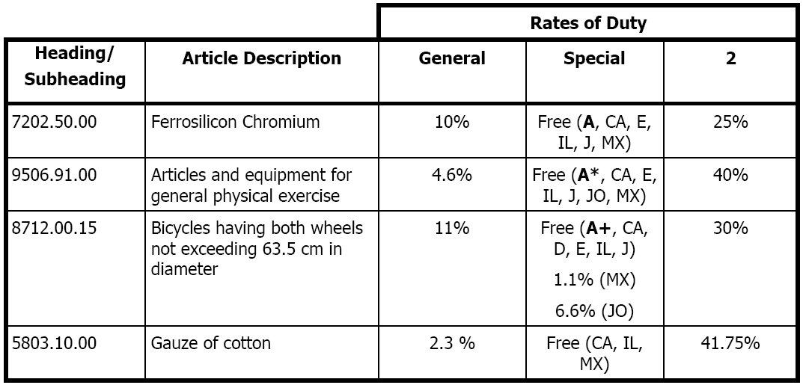
Introducción al Comercio Internacional
Ejemplo de aplicación del SGP con EEUU

Slide 13

Prof. Germán Leva
Contacto: gleva@unq.edu.ar

